Slide 1


GraND Pro
Graph Network Disk with Prometheus
关浩祥 牛午甲 徐奥 谭骏飞 赵子毅
2022.7.3

Slide 2


目录
What: DisGraFS dontpanic 分布式监控
Why : DisGraFS的优化 监控组件
How : 如何构建起图结构分布式网盘

Slide 3

What
DisGraFS: 分布式图文件系统
dontpanic：纠删码支持的网盘
分布式监控：Prometheus, InfluxDB, Grafana

Slide 4

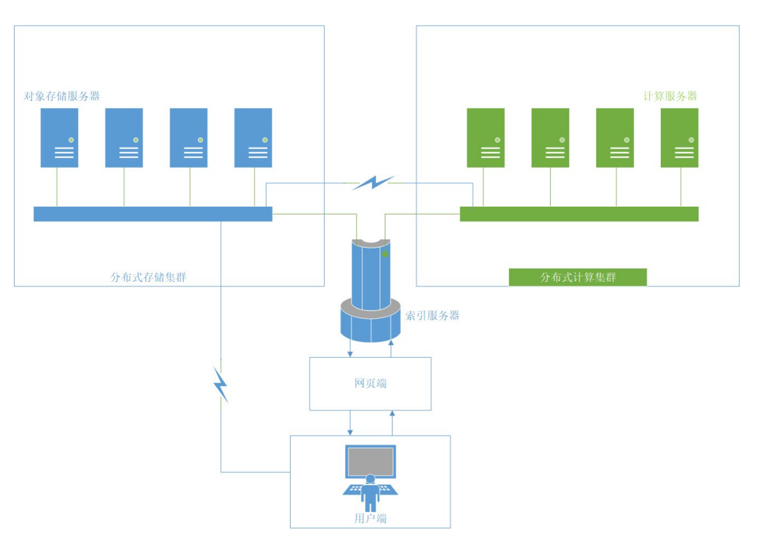
DisGraFS
分布式图文件系统
使用图结构描述文件之间的关系
打标使用分布式计算 Ray
存储使用 JuiceFS

Slide 5
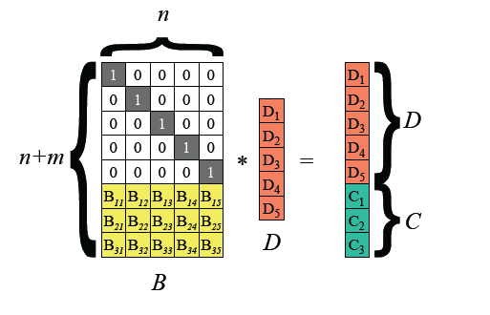
dontpanic
纠删码支持的网盘
纠删码
可以容忍不多于 m 份的数据失效
Reed-Solomon Code 对文件进行冗余
Go 语言编写并编译成 WebAssembly 格式

Slide 6
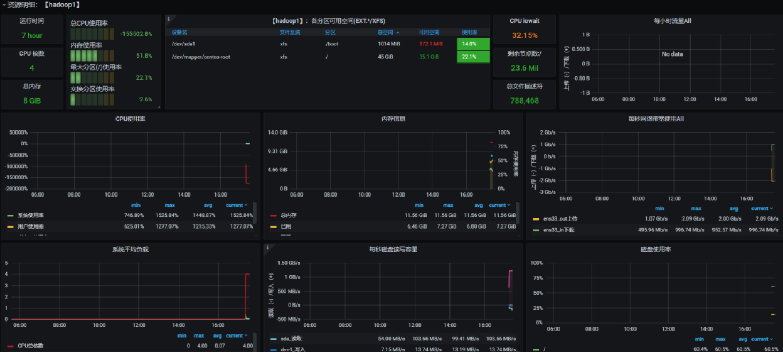
分布式监控
部署在分布式系统内的监控组件
图形化呈现状态信息
支持远程运维操作

Slide 7


Why
DisGraFS 存在的不足
监控的意义

Slide 8
DisGraFS 的不足
分布式图文件系统
远程存储集群实际没有实现
用户操作复杂
可用性问题
可运维问题

Slide 9
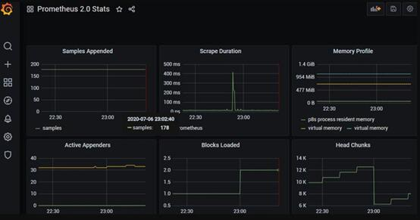
监控的作用
远程通信的监控
远程节点状态的监控
掌握系统的实时状态
发现影响性能和稳定性的模块
预知可能的故障
及时报警

Slide 10
How
系统架构
各模块简介
用户操作
运维操作

Slide 11
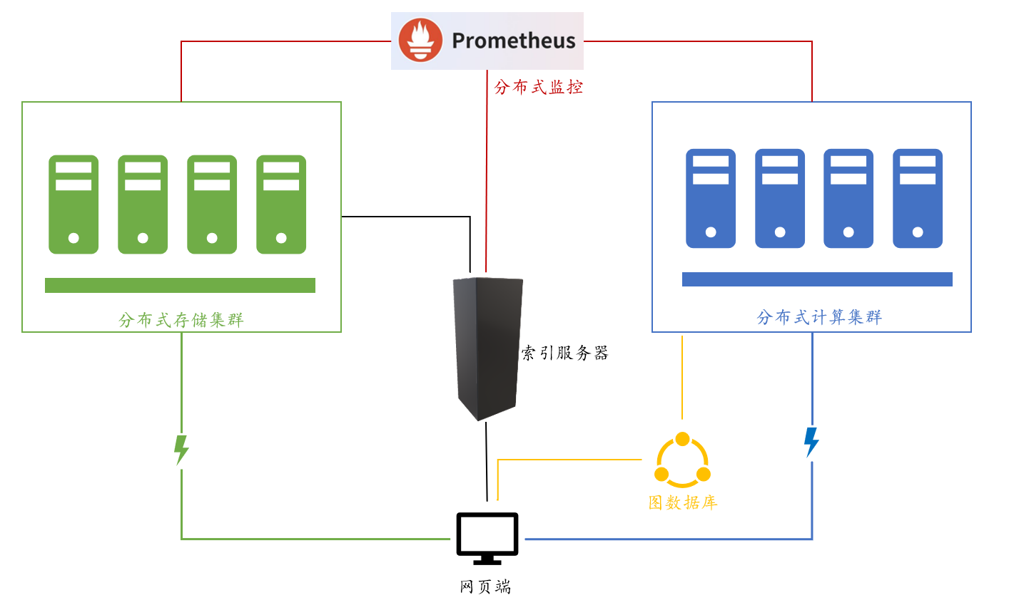
系统架构

Slide 12
与 DisGraFS 相比

Slide 13
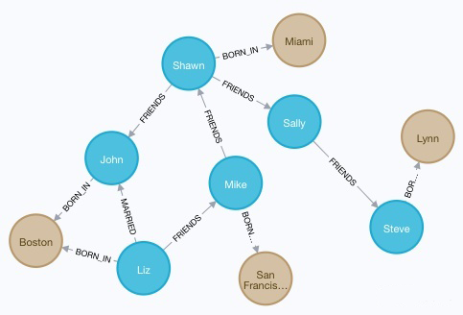
图数据库：Neo4j
高性能图形数据库
用户隔离
删除、重命名、同命不同扩展名的关联

Slide 14
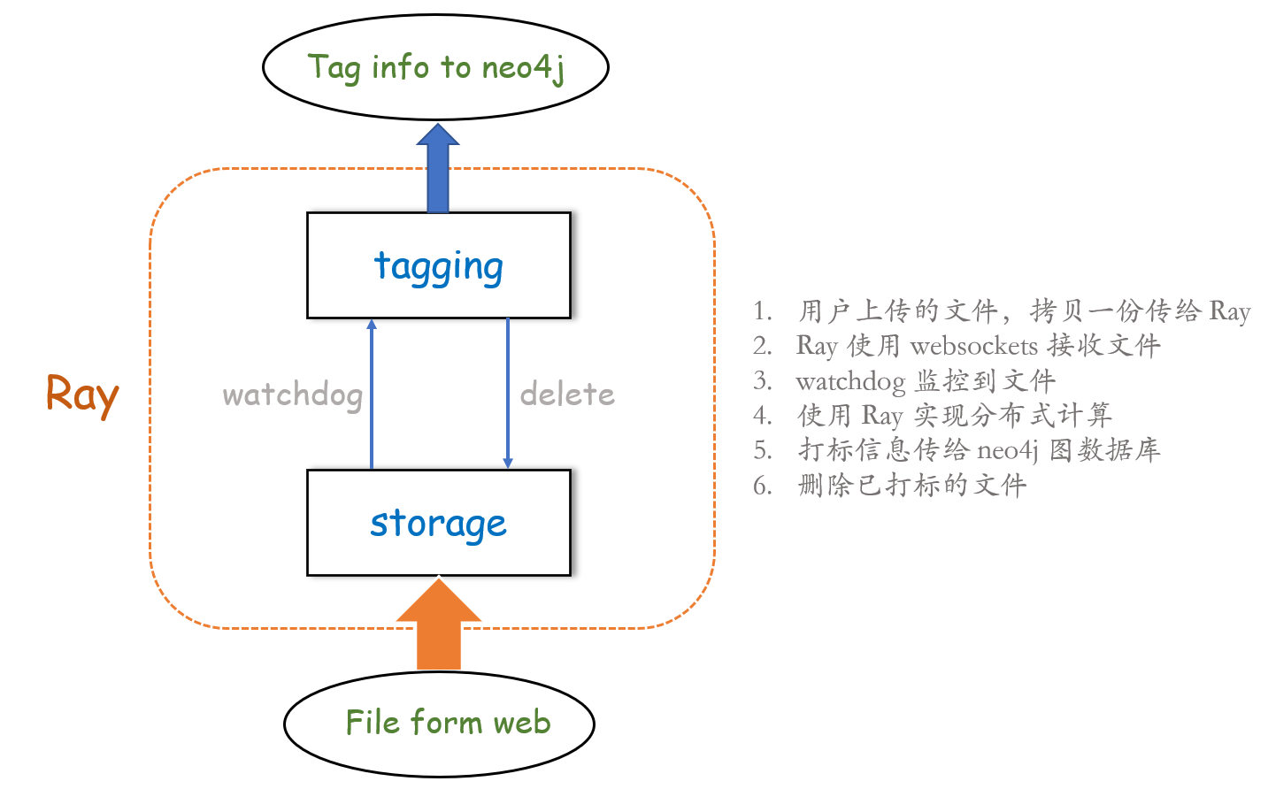
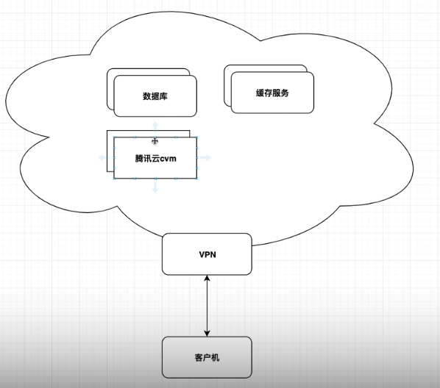
分布式计算集群

Slide 15
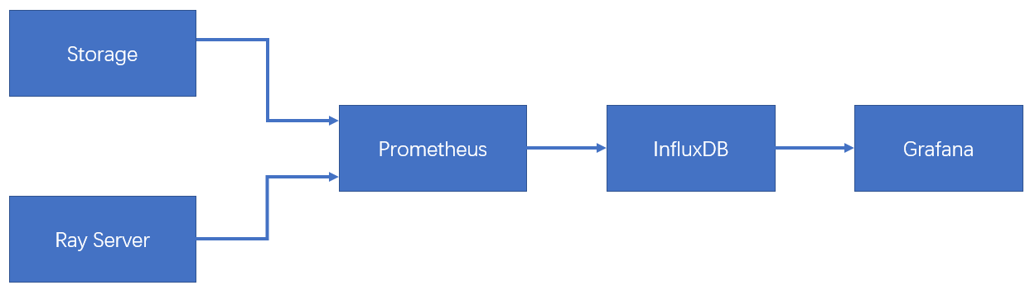
监控
Prometheus
InfluxDB
Grafana
运维对 Storage节点的远程操作

Slide 16
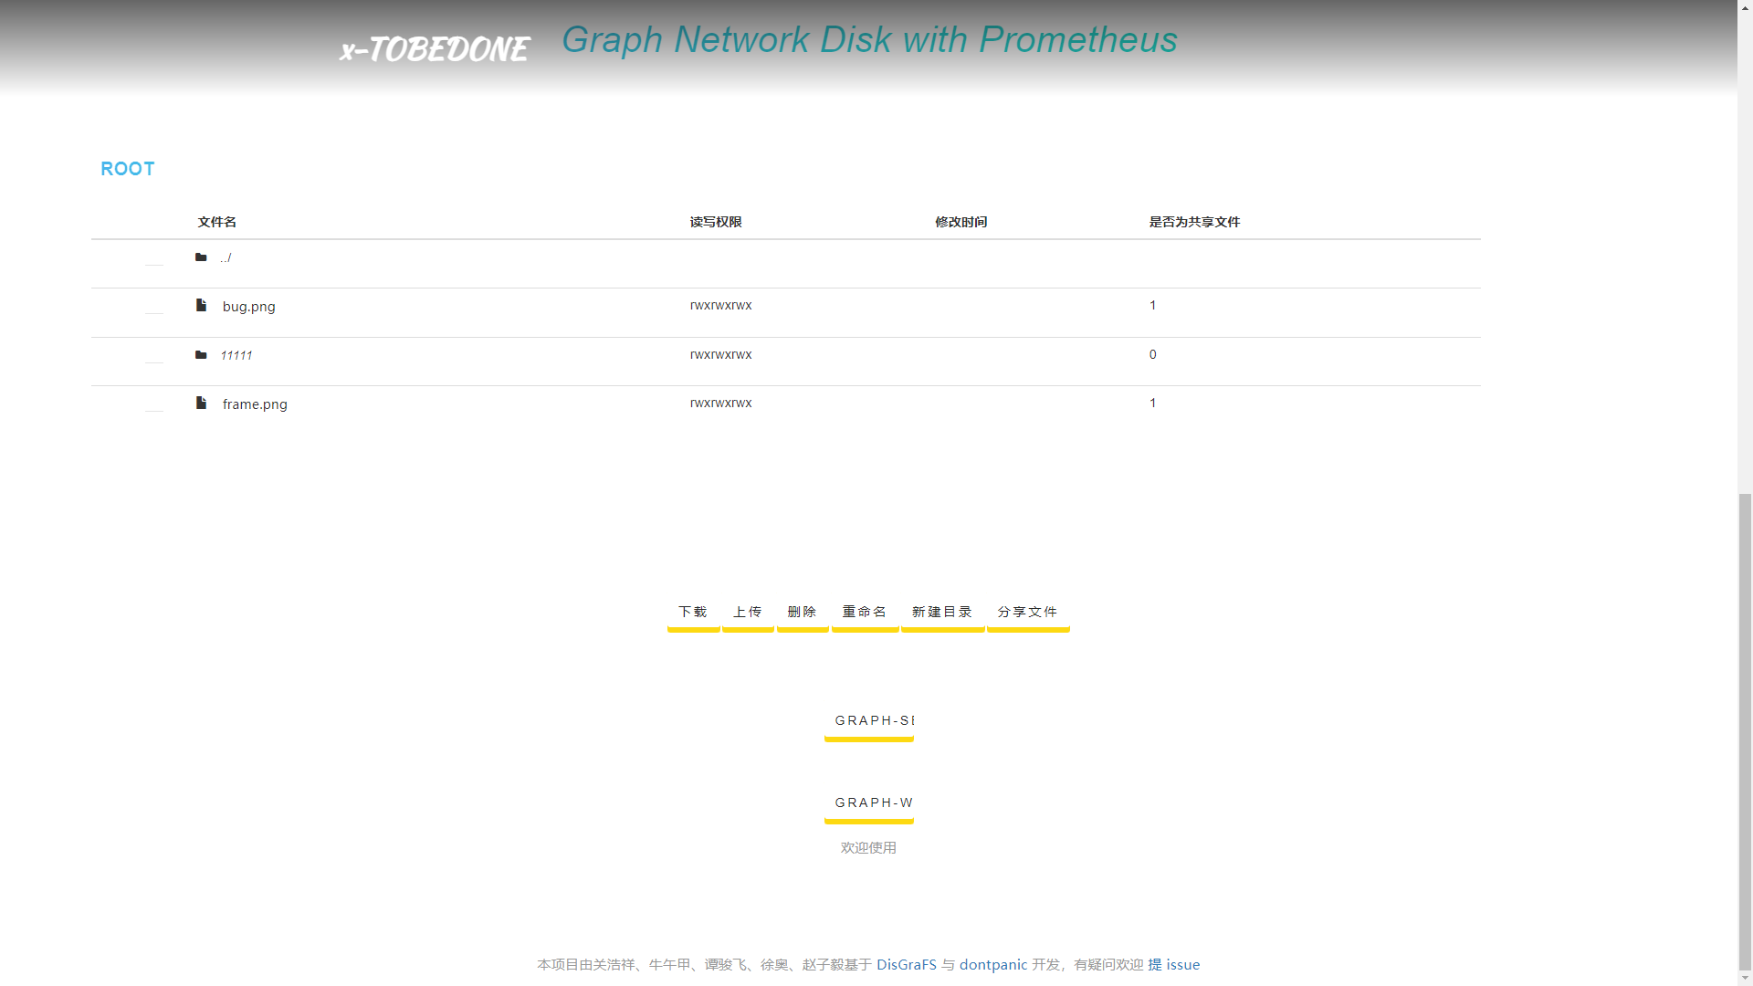
网页端
增加网页端功能：文件删除、重命名和共享，目录新建、删除和重命名
引入了第二个图结构页面
前端美化功能

Slide 17

Docker
提供一键部署的方案，降低部署的成本
提高易用性和兼容性
实现了计算节点和存储节点的容器化部署

Slide 18
用户操作
上传：网页端-存储集群，网页端-计算集群-图数据库
下载：网页端-存储集群
删除：网页端 存储集群 图数据库

Slide 19
运维操作
监控
远程操作

Slide 20
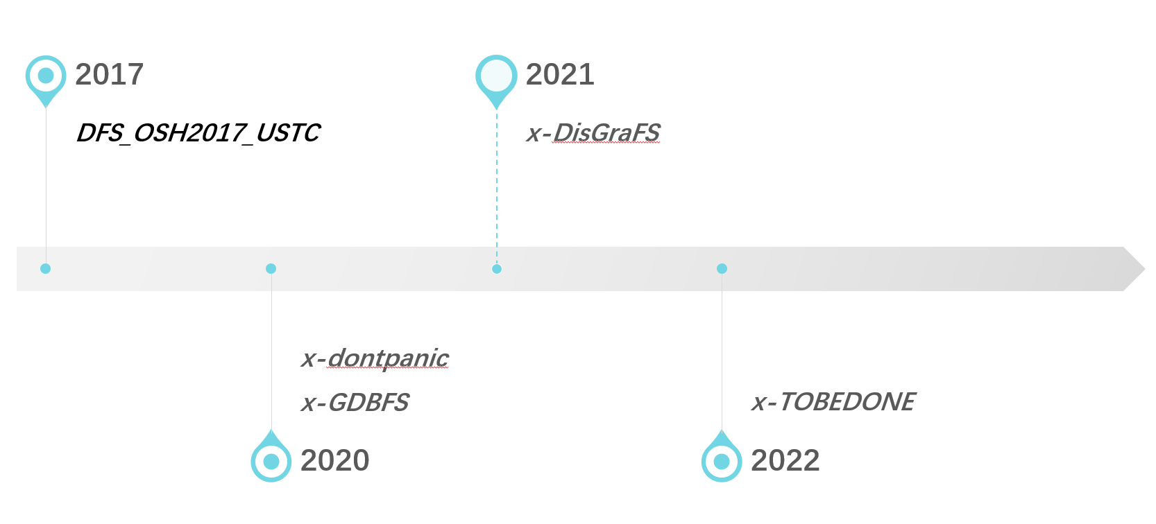
总结

Slide 21
Thank You.
关浩祥 牛午甲 徐奥 谭骏飞 赵子毅
2022.7.3

